Slide 1
INGELEARN
JOSE JHONATAN CHOQUE ARAUJO

Slide 2
CLAVES PARA PROGRAMAR
(Y no perderse en el intento…)
Te dejamos aquí algunos pasos que te simplificarán la vida a la hora de escribir tus primeras líneas de código. Recuerda: Programar no es más que dar instrucciones, claras y en orden.
Entiende el problema: La programación comienza por entender el problema en su totalidad antes de poner manos a la obra en el código.
Divide y conquista: Separa problemas grandes (que a veces pueden ser intimidantes) en problemas más pequeños y manejables.
Menos es más: ¡No trates de resolver todo el problema de una sola vez! Empieza de a poco, y agrega funciones, complejizándolo de a pasos.
Prueba, luego implementa: ¿No estás seguro/a de cómo funciona cualquier elemento? Pruébalo fuera del programa, entiende lo que hace, y luego lo usas.
No te frustres: El aprendizaje y la experiencia vienen de la mano de equivocarse. No temas probar otra aproximación, aunque signifique comenzar de nuevo.
Descansa: Cuando uno se “bloquea” con un problema, a veces basta con parar a hacer otra cosa, y luego volver. Yo mismo me sorprendo mucho de lo bien que funciona éste método.

Slide 3
Programar
Es la acción de darle a un equipo instrucciones en orden, explicándole paso a paso lo que queremos que haga.
Imaginen que están dando instrucciones a alguien que no sabe hacer nada por su cuenta.
Tienen que ser extremadamente claros y detallados.
EJEMPLO (https://www.youtube.com/watch?v=cDA3_5982h8)

Slide 4
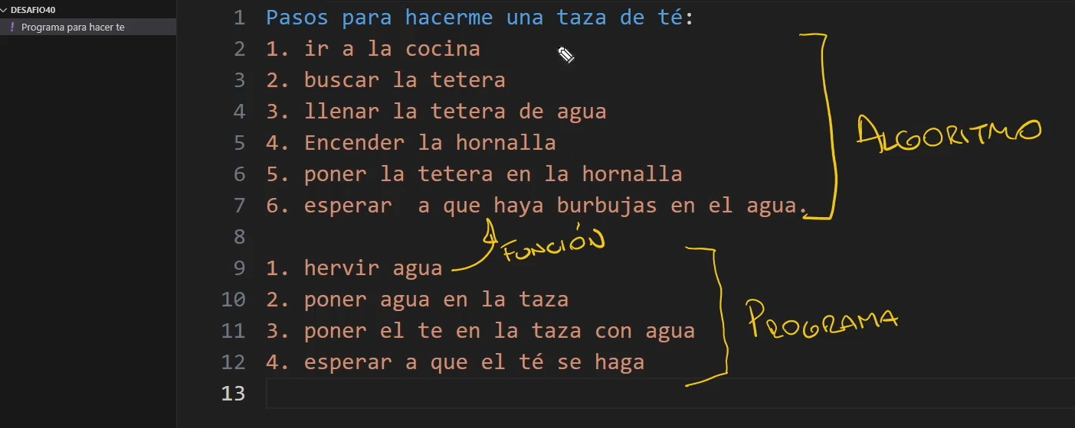
Ejemplo de un programa

Slide 5
sintaxis
Diferentes lenguajes de programación tienen distintas sintaxis, es decir, reglas para escribir el código.
En el caso de Python, las reglas de sintaxis son bastante simples. Más adelante profundizaremos en el tema.
Una línea = una instrucción.
Los espacios entre líneas son ignorados (podemos separar nuestro código en “bloques” y mantenerlo más ordenado
Los comentarios se inician con el carácter # y se extienden hasta el final de la línea.
El texto pueden delimitarse con comillas simples (‘) o dobles (“)
Los bloques de código se delimitan por la indentacion, no por llaves {}
Las listas y diccionarios se crean usando corchetes [] y llaves {}, respectivamente (los veremos mas adelante)
Las expresiones booleanas (es decir, aquellos elementos que solamente tienen dos estados posibles, como un botón o un LED) usan TRUE y FALSE con mayúscula inicial
Python usa el punto (.) para separar decimales, no la coma

Slide 6
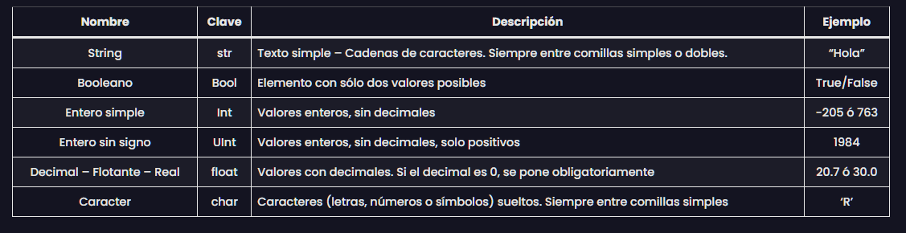
variable
En muchos lenguajes de programación, las variables se usan para todo, desde guardar momentáneamente un valor, hasta realizar operaciones y almacenar estados complejos.
Una variable tiene un nombre, un valor guardado y un tipo de datos asociado.
Tipos de datos para variables
Los tipos más comunes que nos podemos llegar a encontrar en Python son los siguientes:

Slide 7
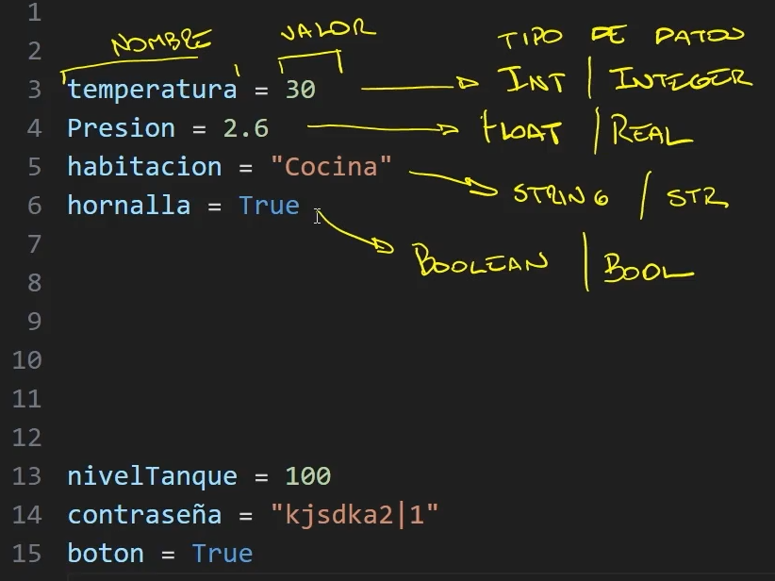

Slide 8
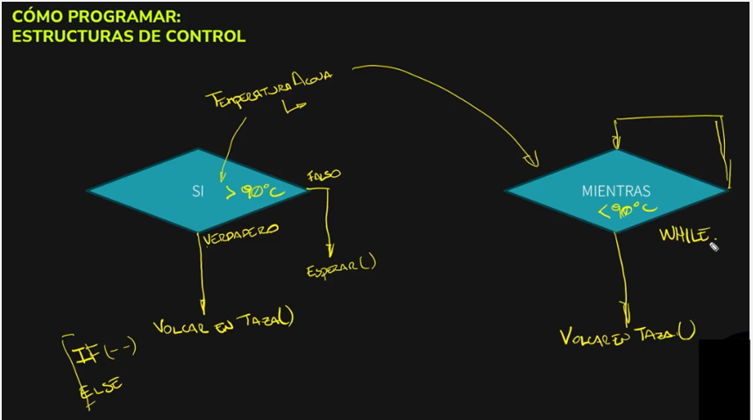
ESTRUCTURAS DE CONTROL

Slide 9
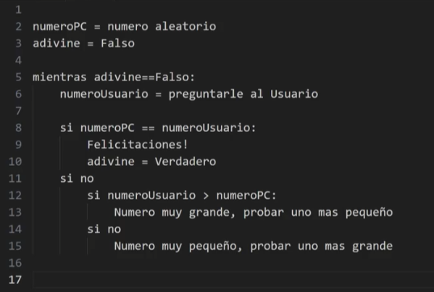

Slide 10
GOOGLE COLAB
PRIMERO SE DEBE INICIAR SESION CON UNA CUENTA DE GOOGLE ATRAVES DE (https://accounts.google.com/)
DESPUES DE INICIAR SESION SE PUEDE ACCEDER USANDO LA HERRAMIENTA DE (https://colab.research.google.com/) O CREAR UNA NUEVA LIBRETA CON (https://colab.new/)
AQUÍ HAY UNA LIBRETA DONDE SE PRODRA TRABAJAR (https://colab.research.google.com/drive/1zG_n_64aXPtMX5s2FAM9Uy3XHhU3Csn-)

Slide 11
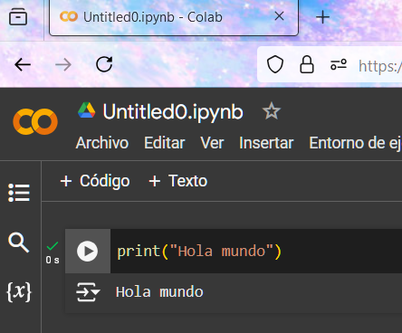
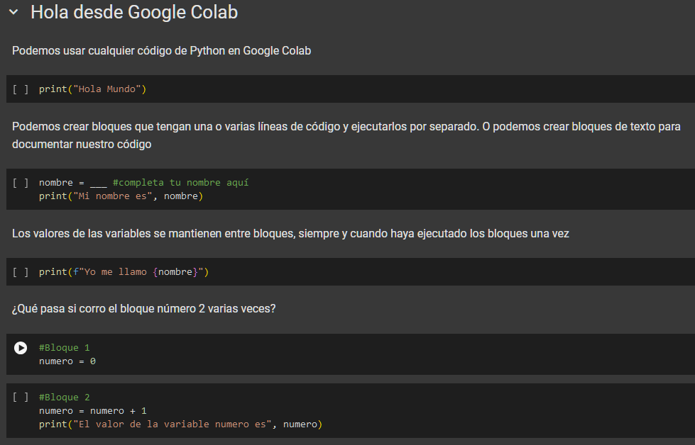
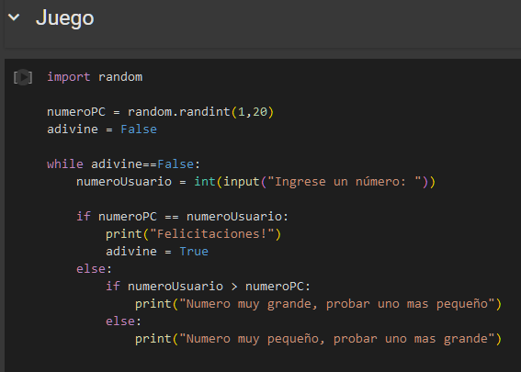

Slide 12
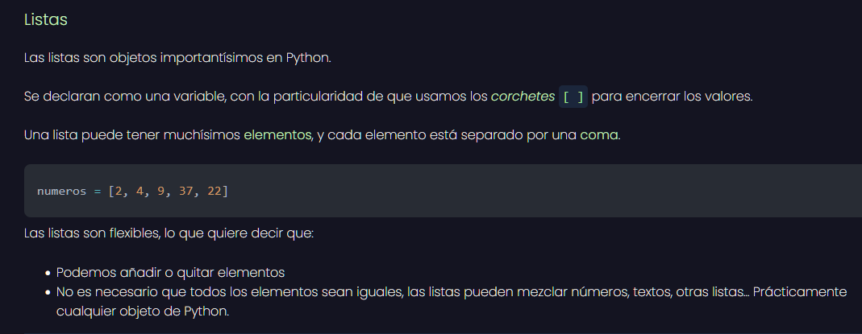
Estructura de datos
En aquí se encuentra lo avanzando en código (https://colab.research.google.com/drive/1ADh_nS-wzpvZJFzOUwJ6a-E8FXiLo4Ik)

Slide 13
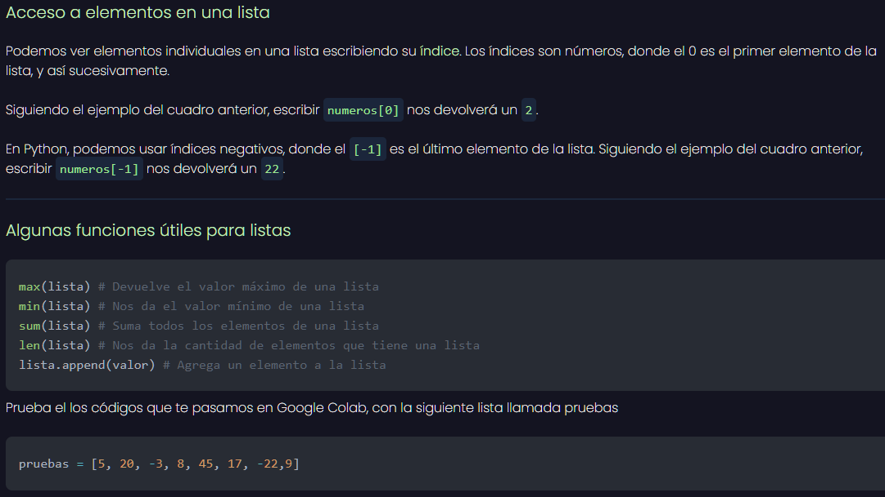

Slide 14
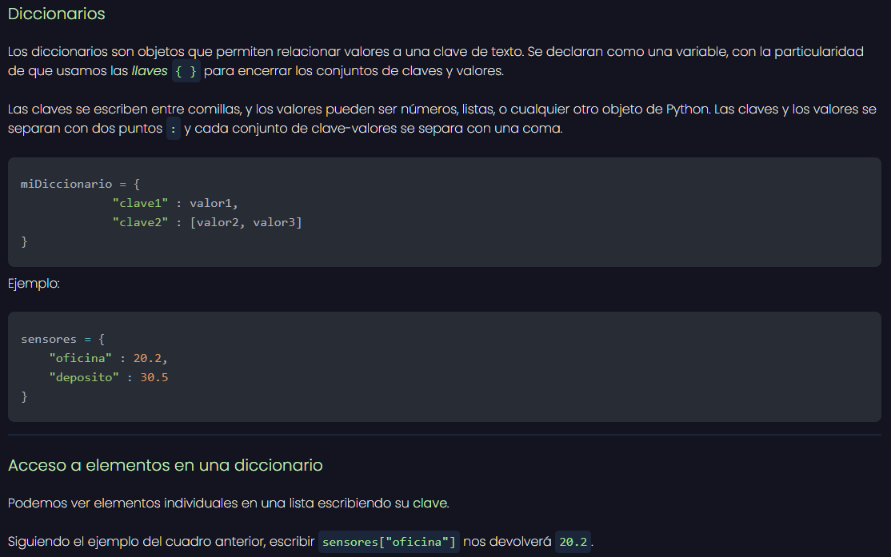

Slide 15
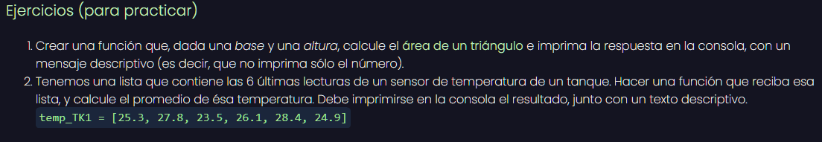
Funciones y modulos en python
En este link se encuentra todo lo avanzado en base a funciones (https://colab.research.google.com/drive/1JrJc1I67LdkGQUfyE0e9NjoI-uHUUTyU)

Slide 16
INTRODUCCION A LOS EQUIPOS INDUSDRIALES
PLC (CONTROLADOR LOGICO PROGRAMABLE) es un dispositivo que se puede programar y que realiza de manera automática las tareas que nosotros le designemos, un plc esta diseñado para trabajar en entornos industriales con lo cual es robusto, resitente y esta fabricado para durar muchísimos años, hoy en dia se puede usar para:
Cintas transportadoras
Maquinas potabilizadoras
Centros de distribución
Etc.
Según la norma IEC 61131 esta norma determina 5 lenguajes de programación.

Slide 17
La diferencia entre un PLC y un ARDUINO esta en la robustes los PLC están fabricados específicamente para trabajar en entornos industriales, esto quiere decir que soportan temperaturas extremas están fabricados con componentes que pueden duran muchos años y fundamentalmente emisiones electromacneticas que pueden recibir de cualquier dispositivo industrial
Un arduino es fácil de programar, fácil de conseguir y mucho mas sensibles
Un HDM (Interfaz humanos maquina) este es un panel de operador que se utiliza para mostrar información de un proceso, estos nos permiten controlar y parametrizar cualquier maquina o cualquier sistema que pueda llegar a tener dentro de la industria
Sensores, es cualquier cosa que nosotros conectamos a un PLC o a cualquier otro sistema industrial y relevan información física de nuestro entorno, pueden relevar presiones, caudales, temperaturas o cualquier otra magnitud que nos podamos encontrar en una industria se utiliza para monitorear los sistemas y controlar cada uno de los aspectos de este ya sea de cuantos paquetes nos vamos a encontrar en una cinta transportadora, cuantos gramos de material debo pesar, cuanto liquido debo hacer pasar por un tubo.

Slide 18
Los actuadores son aquellos sistemas que están conectados que nos permiten ejercer alguna acción sobre alguna magnitud física es decir que vamos a tener motores que activan y desactivan las cintas, luces que nos permiten hacer indicaciones sobre el estado del sistema, vamos a tener pistones, válvulas, vamos a tener cualquier equipo que nos permitan controlar el proceso de forma directa, trabajan en conjunto con los sensores y el PLC es quien toma las decisiones y les dice a los actuadores cuando cuando se deben prender, apagar, abrir, cerrar, dependiendo del actuadores que sea.
Las comunicaciones, Switches, gatways que nos sirven para conectar y compartir información en grandes cantidades
Los SCADA/DCS se utiliza para motiroar sistemas completos o monitorear una planta entera la diferencia entre los dos radica entre como operan, los SCADA, son sistemas de adquisición y supervicion. Y DCS es mas de control.
Todo esto compone un SISTEMA INDUSTRIAL TIPICO

Slide 19
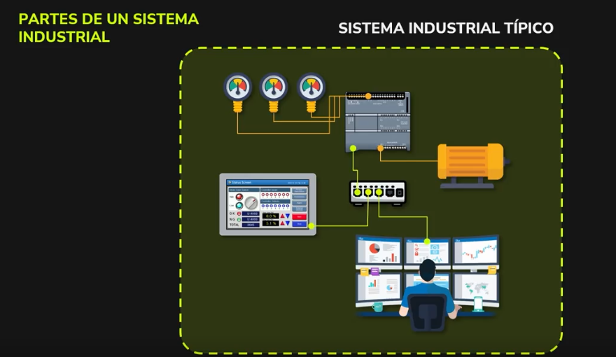
SISTEMA INDUSTRIAL TIPICO
SENSORES
PLC
ACTUADORES
SWITCH O
GATEWAY
HDM
SCADA/DCS

Slide 20






PROTOCOLOS DE COMUNICACIÓN INDUSTRIALES
Son los lenguajes con el que las maquinas se comunicaran entre ellas, nos permitirán transmitir información de muchísimos dispositivos.

Slide 21
Revoluciones industruales
Primera revolución industrial 1760 – 1840 sistemas a vapor, eliminando trabajos manuales.
Segunda revolución industrial 1870 – 1914 sistemas eléctricos.
Tercera revolución industrial años 60, dispositivos mas compactos con los PLC, la electronica
Cuarta revolución industrial – utilización de robotica, IA

Slide 22
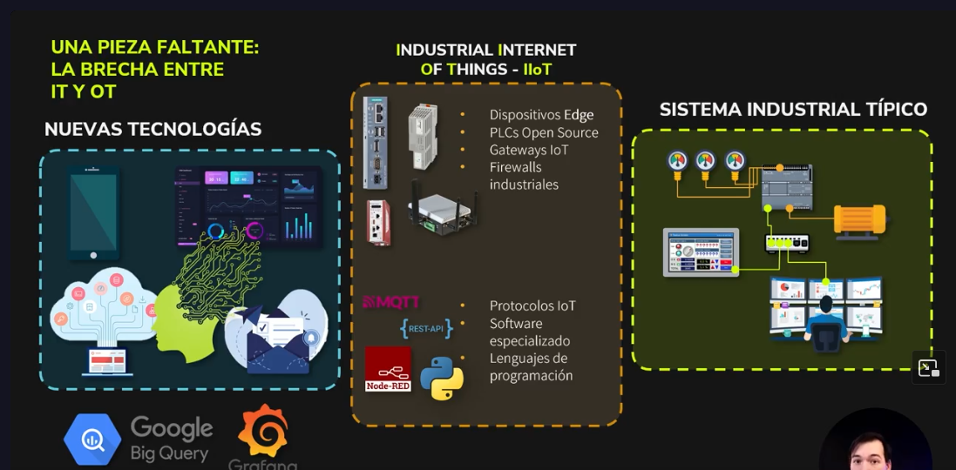
Una mescla de lo convencional con lo actual
Dispositivos EDGE – Como computadoras indusctriales, cargan un sistema operativo y permiten cargar lenguajes de programación moderno
PLCs open source – acceso para instalar aplicaciones un hibrido entre un PLC y una computadora.
GATEWAYS IoT – protocolos convencionales a mejores
Firewalls Industriales – Bloquear trafico indeceado
Protocolos IoT –
Software especializado – ayuda a crear aplicaciones
Lenguajes de programación – ayuda con programación

Slide 23
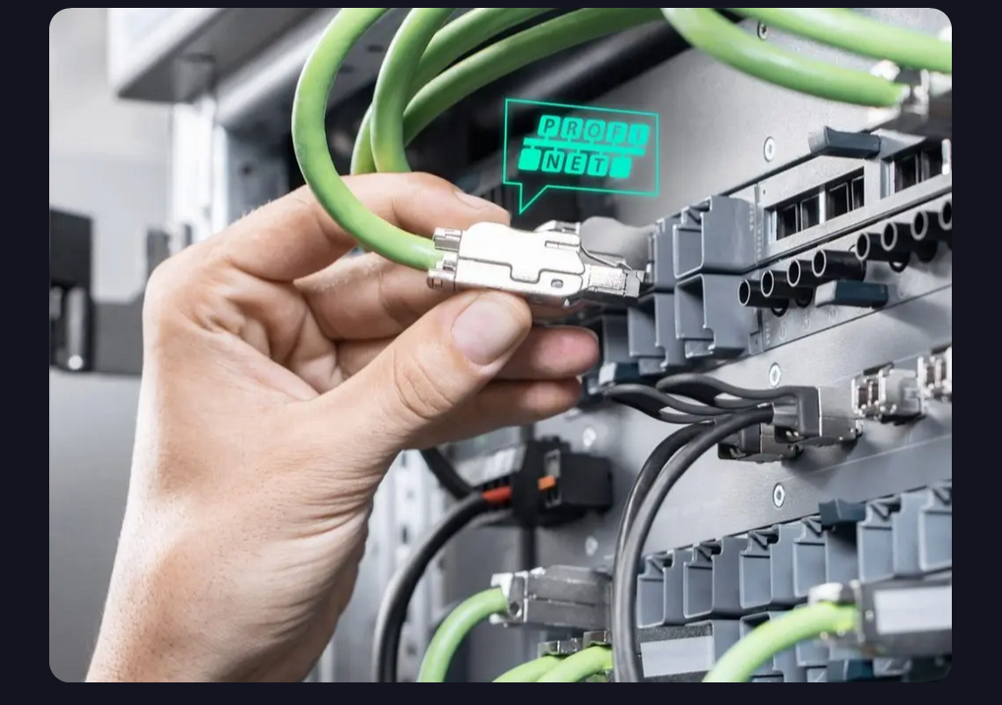
PROTOCOLOR DE COMUNICACIÓN – MODBUS Y MQTT

Slide 24
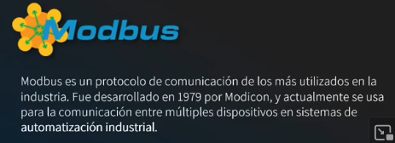
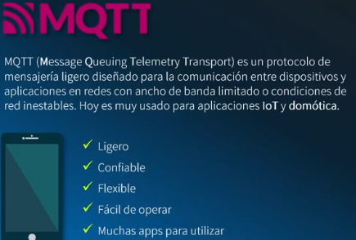
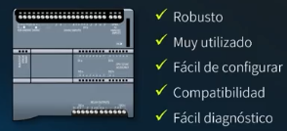
¿Que es un protocolo de comunicación?
Un protocolo de comunicación es un conjunto de reglas que utilizan dos o mas dispositivos para enviarse información entre si.
Es un lista de instrucciones que define:
Como comenzar la con conversación
Como turnarse para hablar
En que “idioma” hablar
Como saber que la comunicación ha terminado
Actualmente existen cientos de protocolos de comunicación y cada uno tiene sus fortalezas y debilidades.
Protocolos que se vera en la clase: MQTT y Modbus

Slide 25
CONECTIVIDAD INDUSTRIAL
La transformación digital ha revolucionado la fabricación y la automatización industrial.
Con ello, los protocolos de comunicación se han convertido en una parte fundamental de los procesos al permitir la conexión y el intercambio de datos entre dispositivos y sistemas en entornos industriales.

Slide 26
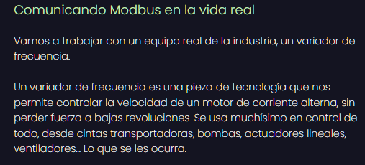
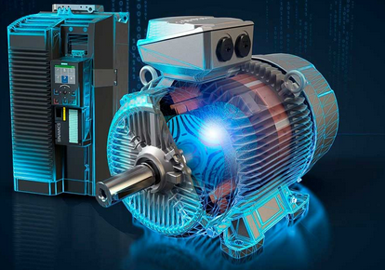
modbus
La comunicación MODBUS siempre se hace de formal local. Esto significa que no podrán comunicar desde google colab.

Slide 27
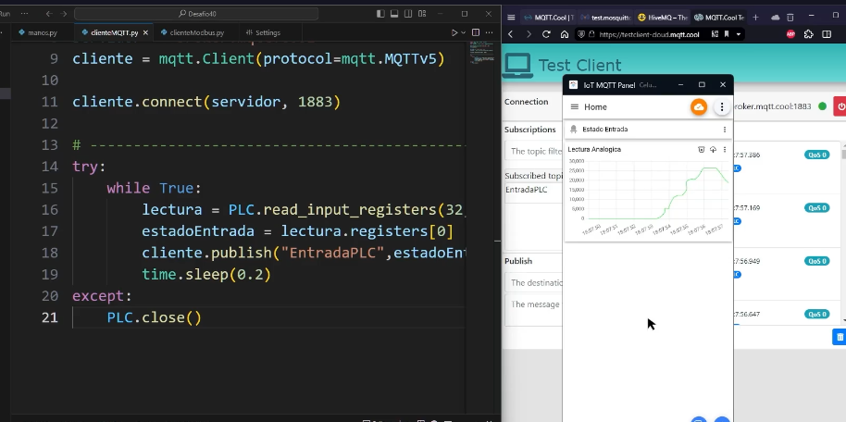
Juntar ambos protocolos
Requisitos PLC
La comunicación se establecera utilizando un dispositivo intermediario puede ser una computadora, dispositivo edge, puede ser una rasperry pay o cualquier dispositivo donde yo pueda correr Python lo que vamos a hacer es extraer información del PLC mediante MODBUS y la redirigimos hacia un bróker mqtt luego establecer la coneccion y recibir la información en mi celular.

Slide 28
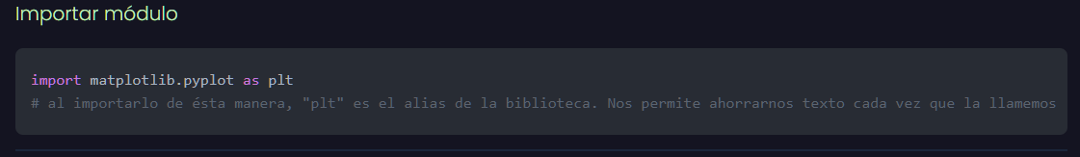
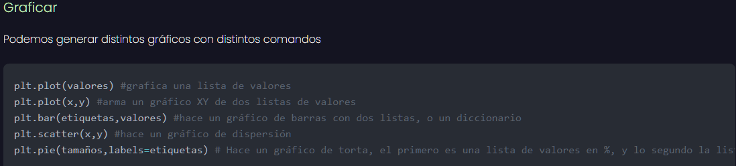
Generando graficos con matplotlib
Matplotlib es una librería de Python que nos permite graficar dentro de Python
Instalar la librería
Enlace de ejercicios (https://colab.research.google.com/drive/1GEZfs5UFMaIbPsrZ5VbpQOU5jzvlHJRi)

Slide 29
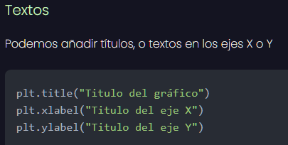
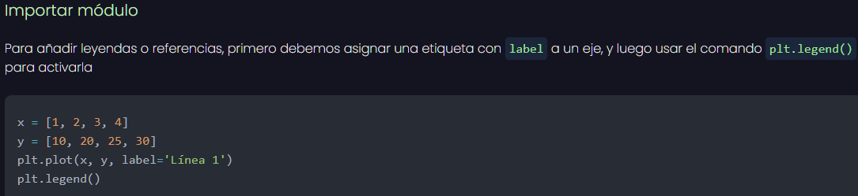
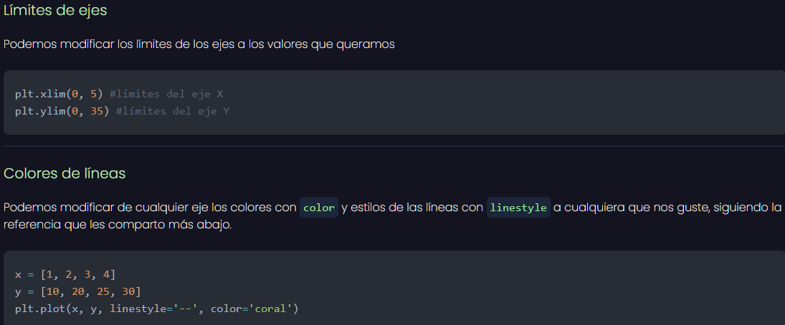

Slide 30
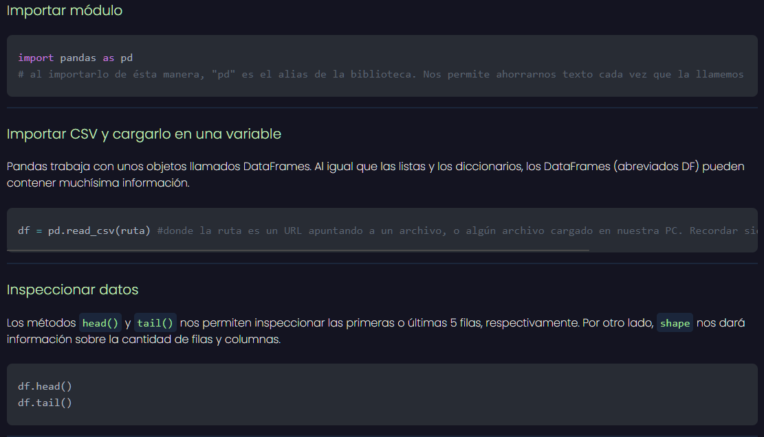
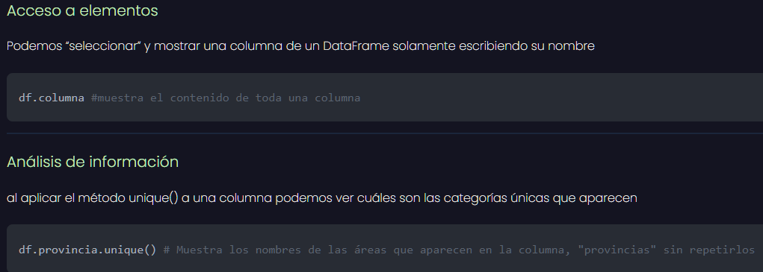
Analisis de datos con pandas

Slide 31
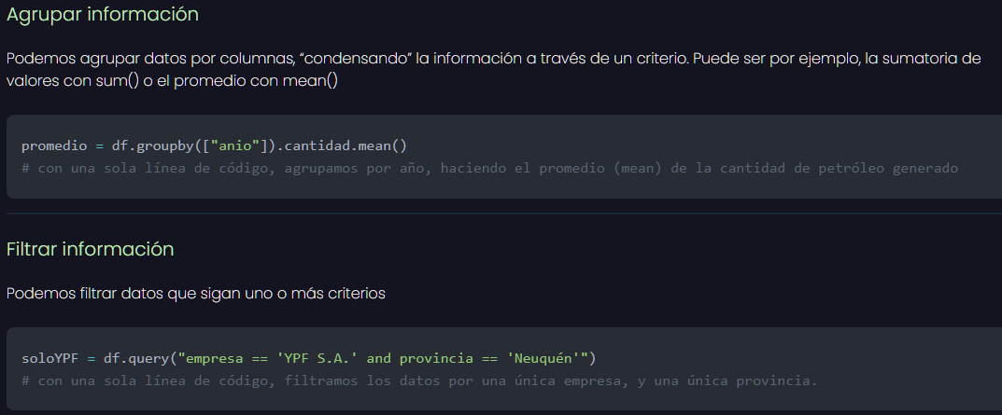
EJERCICIO LINK (https://colab.research.google.com/drive/1gkJDM--mLW8C61svYablSlnQJxnNAQnA)

Slide 32
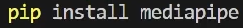
Open cv
INSTALACION .- PYTHON, JUPITER Y…
La vision artificial es una rama de la IA y se puede implementar de manera fácil con Python y una biblioteca
Opencv esta biblioteca nos permitirá trabajar con herramientas de IA y lo mejor es que es OPEN SOURCE.

